Slide 1
부동산 계약 서비스
최종작성일:19.12.10
팀원:문성현
우믿음
이성준
최재원
Notes:
‹#›

Slide 2
프로젝트 개요서
프로젝트명: 부동산 중개 서비스
개발 목표: 현재상황 / 문제점 / 해결책
집을 매매하기위해 부동산 거래를 한다.
중개수수료가 너무 높다 , 중개인 사기
중개자 없이 수수료를 낮춘 부동산 계약 서비스를 개발 하겠다.
주요 기능: 1. 부동산 계약 체결
/ 2. 매물정보 / 3. 집 정보 / 4. 회원가입 5. 전자지갑
6. 평가시스템

Slide 3
프로젝트 개요서
프로젝트명 : 부동산 중개 서비스
개발 목표
집이나 건물을 구하기 위해 부동산 거래를 하는데 중개인의 사기나 중개수수료가 너무 높아 중개자가 없이 이뤄지는 부동산 계약 서비스를 개발할 계획.
주요 기능
1.부동산 계약 체결
2.매물 정보 ( 건물, 집 정보)
3.회원제 이용
4.전자지갑 ( 계약시 필요한 이더 어카운트와 가스를 위한 지갑)
5.평가시스템

Slide 4
시스템 요구 정의
서비스 구분 |  |  |  | 구현방안
유형 | 요구사항ID | 분류 | 서비스명 | 요구사항 | 기능상세
기능요구사항 | 메인화면 | SFR001 | 메인화면 | 사용자가 선택할 수 있는 최상위 기능들을 보여준다. | 버튼입력에 하위 기능들로 이동 1) 매물옵션 2) 찜목록 3) 인기매물 4) 최근매물 5) 로그인 6) 로고버튼 7) 마이페이지
 | 매물 분류 | SFR002 | 옵션 선택 | 사용자가 원하는 매물의 요구사항들을 선택한다. | 지역, 매물유형, 가격, 전세, 월세 등 쉽게 찾을 수 있게 분류하는 기능
 | 위시리스트 | SF003 | 찜목록 | 사용자가 관심있는 매물의 리스트를 보여준다. | 사용자가 관심 있는 리스트를 보여주는 기능
 | 인기리스트 | SFR004 | 인기매물 | 인기 있는 리스트를 보여준다. | 사용자들간 인기 있는 매물의 리스트를 보여주는 기능
 | 최근리스트 | SFR005 | 최근매물 | 최근 매물 리스트를 보여준다. | 시간순으로 올라오는 매물 중 최근 매물의 리스트를 보여주는 기능

Slide 5
시스템 요구 정의
서비스 구분 |  |  |  | 구현방안
유형 | 요구사항ID | 분류 | 서비스명 | 요구사항 | 기능상세
기능요구사항 | 사용자 로그인 | SFR006 | 로그인 | 사용자에게 로그인 기능을 제공한다. | 임대인과 임차인 권한 구분, 찜목록 등 사용자별 데이터와 플랫폼 이용을 제공하기 위한 로그인 기능
 | 메인이동 | SFR007 | 로고버튼 | 메인페이지 이동 기능 제공한다. | 메인페이지로 이동을 제공하는 기능
 | 옵션별 매물 리스트 | SFR008 | 매물 리스트 | 에게 매물 리스트를 보여준다. | 사용자가 원하는 옵션에 해당하는 매물 리스트를 제공하는 기능
 | 매물 선택 | SFR009 | 매물 선택 | 선택한 매물의 정보를 보여준다. | 사용자가 매물을 선택 했을때 해당 매물을 보여주는 기능
 | 옵션 정보 | SFR010 | 지역 정보 | 선택한 옵션 중 지역 위치를 보여준다 | 사용자가 선택 옵션 중 지역의 데이터만 화면에 보여주는 기능

Slide 6
시스템 요구 정의
서비스 구분 |  |  |  | 구현방안
유형 | 요구사항ID | 분류 | 서비스명 | 요구사항 | 기능상세
기능요구사항 | 매물정보 | SFR011 | 매물정보 | 매물의 정보를 보여준다. | 평수, 가격, 세대수, 방갯수, 주소, 거래방식, 난방방식, 옵션, 건물층수, 관리비 등 매물에 대한 자세한 정보를 보여주는 기능
 | 매물지도 | SFR012 | 매물위치 | 매물의 지도상의 위치를 보여준다. | 매물의 위치를 지도상의 위치로 보여주는 기능
 | 위시리스트 등록 | SFR013 | 찜하기 | 매물을 찜목록에 추가한다. | 사용자가 특정 매물을 찜목록에 추가/제거 하는 기능
 | 가계약 시작 | SFR014 | 계약하기 | 매물에 대한 계약을 시작한다. | 임대인과 임차인 사이의 가계약을 제공하는 기능
 | 계약정보 | SFR015 | 계약정보 | 계약하는 사용자와 매물의 정보를 제공한다. | 임대인과 임차인의 정보 및 매물 계약에 대한 자세한 정보를 보여주는 기능
 | 보류기간 | SFR016 | 계약기간 | 계약하는 사용자들간의 계약기간을 | 계약자들 간의 매물확인 등 계약기간을 제공하는 기능

Slide 7
시스템 요구 정의
서비스 구분 |  |  |  | 구현방안
유형 | 요구사항ID | 분류 | 서비스명 | 요구사항 | 기능상세
기능요구사항 | 최종계약 | SFR017 | 최종계약 | 가계약을 종료하며 최종계약이 성사된다. | 임대인과 임차인 간의 동의로 최종계약이 성사되며 메타마스크를 통해 계약비용을 전송 하는 기능
 | 계약 자동취소 | SFR018 | 가계약취소 | 가계약이 취소되는 기능 | 정해진 계약 보류기간이 지나도 계약의 결과가 나오지 않을시 가계약을 취소하는 기능
 | 매물계약완료 | SFR019 | 매물계약완료 | 계약된 매물에 대한 내용을 보여준다. | 계약시 제공되었던 정보들을 다시 보여주는 기능
 | 위시리스트 매물보기 | SFR020 | 찜매물 상세확인 | 찜매물에 등록된 매물의 정보를 제공한다. | 찜매물에 등록된 매물중 사용자가 선택한 매물의 정보를 자세히 제공하는 기능
 | 후기 | SFR021 | 후기보기 | 매물을 본 사용자의 후기를 제공한다. | 실제 매물의 모습을 본 사용자의 후기를 보여주는 기능
 | 후기작성 | SFR0222 | 후기작성 | 계약 경험이 있던 임차인 사용자가 리뷰를 작성한다. | 해당 매물의 구 임차인들이 후기를 작성할 수 있는 기능

Slide 8
시스템 요구 정의
서비스 구분 |  |  |  | 구현방안
유형 | 요구사항ID | 분류 | 서비스명 | 요구사항 | 기능상세
기능요구사항 | 후기삭제 | SFR0223 | 후기삭제 | 작성한 사용자로 부터 후기를 삭제한다. | 후기를 작성했던 사용자가 후기를 삭제 할 수 있는 기능
 | 마이페이지 | SFR024 | 마이페이지 | 사용자의 자신만의 정보 및 기록들을 보며 수정 할 수 있다. | 사용자가 자신만의 정보 및 계약기록들을 볼 수 있는 기능 및 정보들을 수정 할 수 있는 기능
 | 계정 정보 수정 | SFR025 | 개인정보수정 | 사용자의 개인정보를 수정 한다, | 사용자만의 개인정보를 수정 할 수 있다.
 | 계약내역 | SFR026 | 계약내역 조회 | 사용자의 계약내역을 제공 한다. | 사용자가 계약하였던 내역들을 볼 수 있는 기능
 | 회원탈퇴 | SFR027 | 회원탈퇴 | 사용자가 회원을 탈퇴한다. | 사용자가 본인의 계정을 탈퇴할 수 있는 기능
 | 회원가입 | SFR028 | 회원가입 | 사용자가 계정을 가입한다. | 사용자가 가입을 통해 목적을 구분 할 수 있으며, 매물 이용 및 등록 등 여러 권한을 다르게 얻을 수 있는 기능

Slide 9
시스템 요구 정의
서비스 구분 |  |  |  | 구현방안
유형 | 요구사항ID | 분류 | 서비스명 | 요구사항 | 기능상세
기능요구사항 | 회원수정 | SFR029 | 회원정보수정 | 사용자가 정보를 수정한다. | 사용자가 자신의 정보를 수정할 수 있는 기능
 | 인증 | SFR030 | 이메일인증 | 사용자가 이메일을 인증한다. | 사용자가 이메일을 인증할 수 있는 기능
 | 계정찾기 | SFR031 | 비밀번호찾기 | 사용자가 비밀번호를 찾는다. | 사용자가 이메일이나 기타 정보를 통하여 비밀번호를 찾을 수 있는 기능
 | 매물등록 | SFR032 | 매물등록 | 임대인이 매물을 등록한다. | 임대인이 임대할 매물을 등록할 수 있는 기능
 | 매물삭제 | SFR033 | 매물삭제 | 임대인이 매물을 삭제한다. | 임대인이 올린 매물을 삭제할 수 있는 기능
 | 지갑등록 | SFR034 | 주소등록 | 사용자가 이더리움 지갑의 주소를 등록한다. | 사용자가 자신의 정보에 이더리움 지갑의 주소를 등록한다.

Slide 10
시스템 요구 정의
서비스 구분 |  |  |  | 구현방안
유형 | 요구사항ID | 분류 | 서비스명 | 요구사항 | 기능상세
기능요구사항 | 계약 상태 분류 | SFR035 | 계약 분류 | 사용자의 매물의 상태 혹은 계약의 상태를 보여준다. | 임대인이 올린 매물의 상태나 임차인이 신처안 계약의 상태를 볼 수 있으며 그렇지 않은 다른 매물을 삭제하거나 계약을 취소할 수 있는 기능

Slide 11
기능정의서

Slide 12
시스템 구조

Slide 13
플로우 챠트

Slide 14
인터페이스 설계

Slide 15
API 설계

Slide 16
데이터베이스 설계

Slide 17
블록체인 설계

Slide 18
프로젝트 일정표
마일스톤
구분 | 세부업무 | 1일 | 2일 | 3일 | 4일 | 5일
 | 프로젝트 기획
 | 프로젝트 요구사항 분석
 | 시스템 설계
 | 시스템 구현
 | 시스템 단위 테스트
 | 시스템 통합 테스트
 | 개발 완료

Slide 19
프로젝트 관리
인력구성:
필요한 기자재:

Slide 20
예시

Slide 21
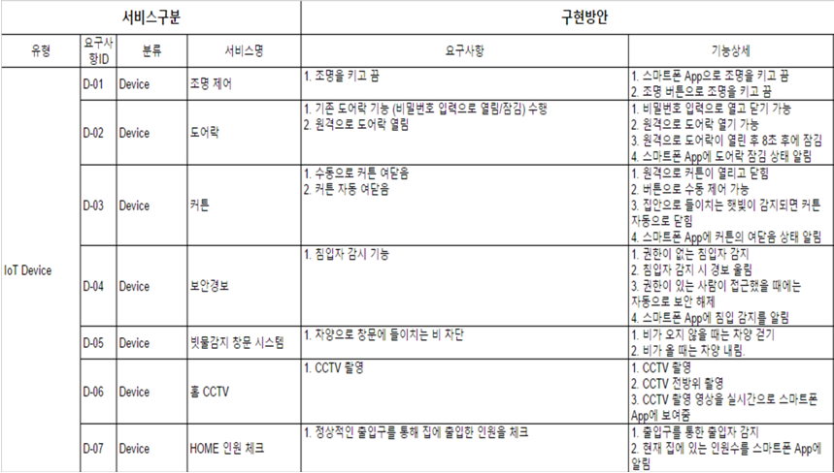
시스템 요구 정의

Slide 22
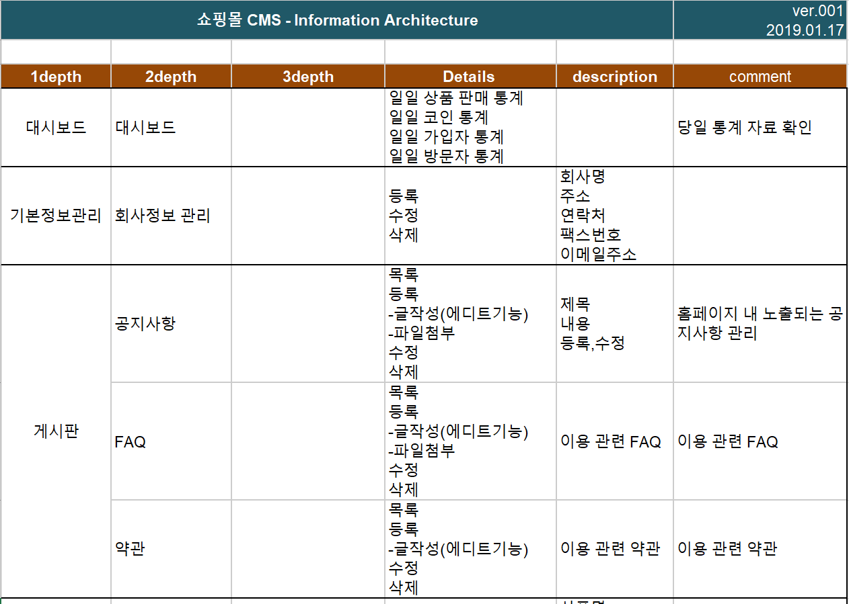
기능정의서

Slide 23



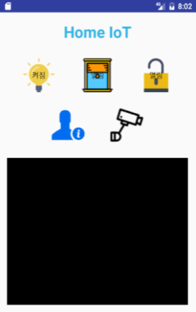
시스템 구조도
Access token

Slide 24
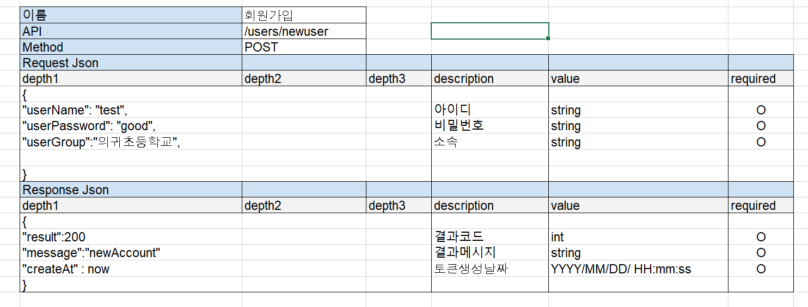
API 설계

Slide 25
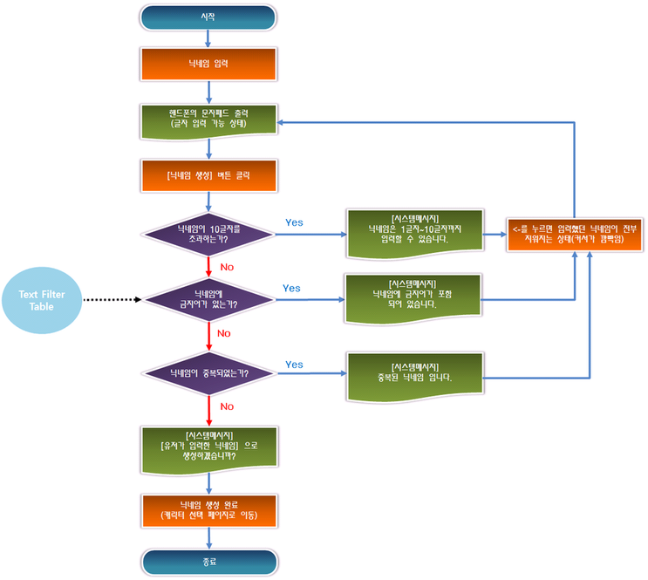
플로우 챠트

Slide 26
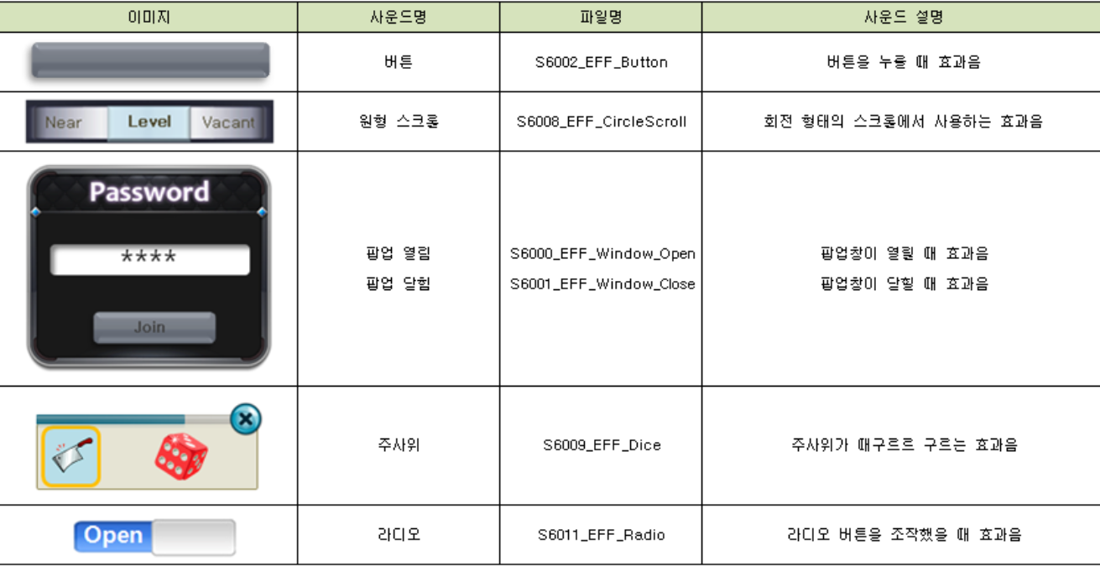
인터페이스 설계

